Slide 1
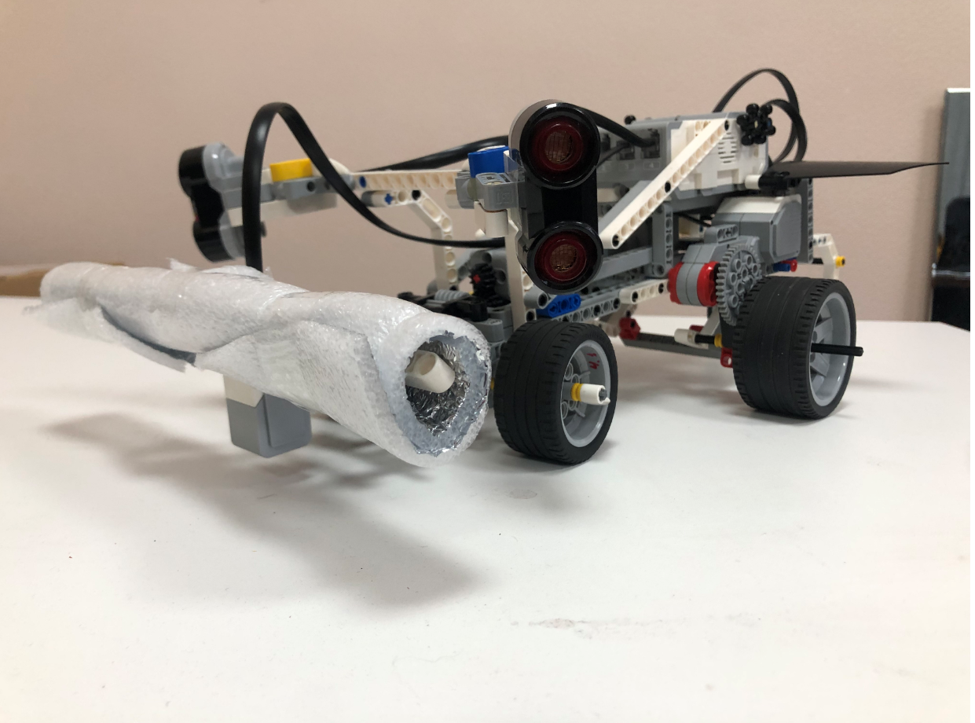
Angry Slipper
Выполнили: Кузнецов Александр Хабибуллин Тимур Руководитель: Князев Илья Ижевск 2021г.

Slide 2
Описание
Мобильная платформа, разработанная для участия в соревновании Ралли по коридору. Платформа оснащена ультразвуковыми датчиками для объезда препятствий и датчиком цвета перед остановкой перед стоп линией

Slide 3
Ходовая часть
В ходовой части используются две повышающие зубчатые передачи, установленные на 2 главных мотора, рулевой механизм собран из червячной передачи

Slide 4
Программа для езды по коридору

Slide 5
Принцип работы программы
Ультразвуковые датчики управляют поворотом среднего мотора. 1 датчик при виде препятствия запускает алгоритм работы программы вращения среднего мотора по часовой стрелке.2 ультразвуковой датчик при виде препятствия запускает алгоритм работы программы вращения среднего мотора против часовой стрелки. Датчик цвета останавливает движение моторов когда яркость отраженного света меньше x %, а также управляет главными моторами при появлении кривой

